Slide 1
Команда Fire
Пятый день чемпионата

Slide 2
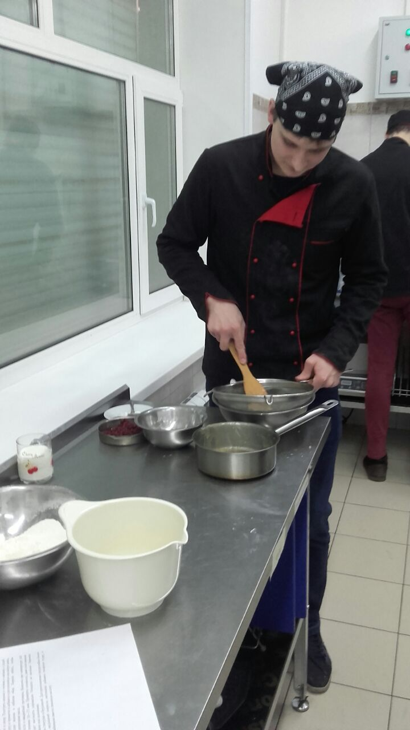
Процесс приготовления пряников

Slide 3
Подготовка нашей командой упаковочного материала для продажи пряников

Slide 4
Упоковка

Slide 5
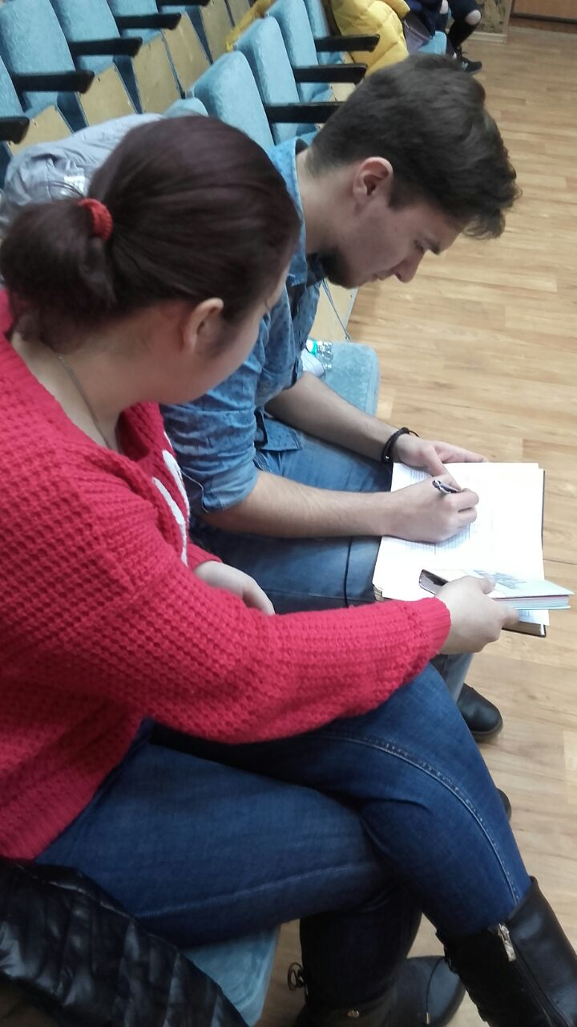
Оглашение результатов пятого дня испытаний

